Slide 1
BASIS DATA
Peran basis data
Struktur data dan basis data
Dbms
Jenis data
Model data
Komponen dbms
Sql
Jenis basis data
Data warehouse data mart
Olap
Data mining
Business intllegent
Erp

Slide 2
PERANAN BASIS DATA
Untuk mempermudah memperoleh informasi dengan cepat dan akurat
Data:
Entitas yang tidak mempunyai arti
  Fakta awal; bagian dari informasi
  Informasi yang tidak diolah
Informasi:
  Data yang sudah diolah menjadi lebih berarti
Informasi yang Akurat, relevan, dan tepat waktu adalah kunci pembuatan keputusan yang baik
Keputusan yang baik adalah kunci untuk dapat bertahan di lingkungan global

Slide 3
Struktur data dan basis data
Hirarki Data
  Bits
  bytes
  Fields ( data terkecil yang mempunyai arti )
  Record (kumpulan dari sejumlah elemen data)
  File / Tabel ( menghimpun sejumlah record)
  Database (suatu pengorganisasian sekumpulan data yang saling terkait sehingga memudahkan aktifitas untuk memperoleh data)

Slide 4
Database dan DBMS
Database—dibagi, struktur terpadu yang berisi:
  Data pengguna (fakta)
  Metadata (data tentang data)

Slide 5
Database dan DBMS
DBMS (database management system):
  Sistem
  Kumpulan program yang mengelola struktur database dan mengendalikan akses ke data
  Memungkinkan membagi data diantara berbagai aplikasi atau pengguna
  Membuat pengelolaan data lebih efisien dan efektif

Slide 6
DBMS membuat pengelolaan data lebih efisien dan efektif
End users mempunyai akses lebih baik untuk mengelola lebih banyak data
  Meningkatkan keterpaduan operasi organisasi
  Mengurangi kemungkinan kerangkapan data
  Memungkinkan menghasilkan permintaan kueri lebih cepat
  Terintegrasi

Slide 7
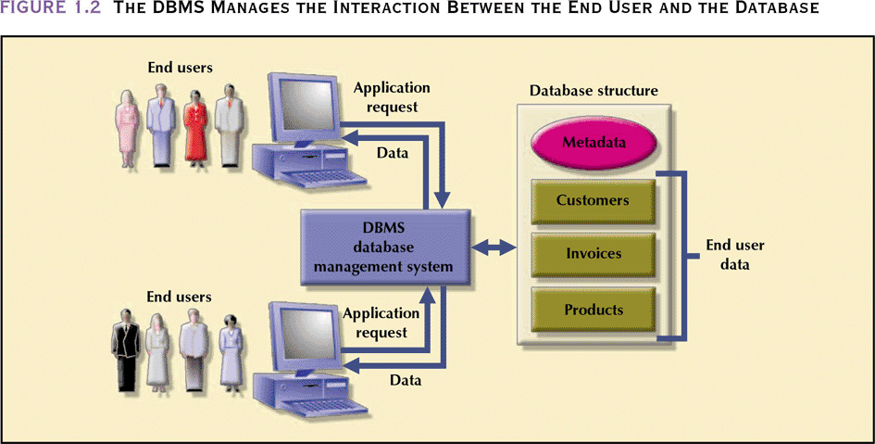
DBMS mengelola interaksi antara end user dan database

Slide 8
Keuntungan DBMS (Ramakrishnan dan Gehrke, 2000) :
Independensi data (pendekatan data bila ada perubahan data maka program tidak berubah)
Pengaksessan yang efisien terhadap data
Keamanan dan integritas data (yang tidak sesuai dengan field akan ditolak)
Administrasi Data (jika sejumlah pemakai memakai data maka sejumlah perbaikan bisa dilakukan )
Akses bersamaan dan pemulihan terhadap kegagalan
Waktu pengembangan aplikasi diperpendek
Contoh DBMS :
(Mic Accsess, MySQL, Oracle, Sybase dll)

Slide 9
Jenis basis data menurut pengaksesannya
Basis Data Individual
Basis Data Perusahaan
Basis Data Terdistribusi
Basis Data publik
Jenis data pada Basis Data :
Character
Char
Text
Number
Numeric
Date
Time Currency
Money
Logical
Graphics

Slide 10
Model data
Model data Hierarkis
Disebut model data pohon berbalik dikenal istilah orang tua dan anak , setiap anak hanya boleh mempunyai 1 orang tua, mudah diakses tetapi penambahan field baru akan memerlukan penentuan ulang terhadap struktur data.
Model Data Jaringan :
Tidak mengenal akar, setiap anak bisa memiliki lebih dari satu orang tua.
Model Data Relasional
Menggunakan sekumpulan table berdimensi dua dengan setiap table tersusun atas baris dan kolom.
Model Data Berbasis Obyek
Model data yang menerapkan teknik pemrograman berorientasi obyek (mempunyai method)

Slide 11
Jenis database
Single-user:
  Hanya bisa melayani seorang user pada satu waktu
Desktop:
  Single-user database yang dijalankan di personal computer
Multi-user:
  Mendukung multiple users pada waktu yang sama

Slide 12
Jenis database
Workgroup:
  Multi-user database yang mendukung sekelompok kecil user atau sebuah departemen
Enterprise:
  Multi-user database yang mendukung kelompok besar user atau sebuah organisasi

Slide 13
Lokasi database
Terpusat:
  Meletakkan data pada satu tempat
Distributed/tersebar:
  Menyediakan data yang tersebar dibanyak tempat

Slide 14
Komponen dbms
Kamus Data : menjabarkan berkas dan field
Utilitas : memudahkan pemakai dalam menciptakan basis data
Pembangkit Laporan (fasilitas yang disediakn untuk memudahkan membuat laporan)
Pembangkit aplikasi
Keamanan akses
Pemulihan system (mirroring, reprocessing, rollback)

Slide 15
SQL (structure query language)
Bahasa yang digunakan untuk mengakses basis data yang tergolong relational
Contoh pernyataan query
SELECT : mengambil data
INSERT
UPDATE : mengganti data
CREATE TABLE
DROP TABLE
GRANT : mengatur wewenang pemakai
REVOKE : mencabut hak pemakai
Misal :
SELECT nim, nama, j_kel FROM Mahasiswa

Slide 16
Semua perintah SQL dibagi dalam 2 kategori besar sesuai fungsinya, yaitu :
1. DDL - Data Definition Language
merupakan kumpulan perintah SQL yang digunakan untuk membuat, mengubah dan menghapus struktur dan definisi metadata dari objek-objek database.
(create, alter, drop)
CREATE TABLE ms_karyawan (
kode_cabang varchar(10) default NULL,
kode_karyawan varchar(10) NOT NULL,
nama_depan varchar(8) default NULL,
nama_belakang varchar(9) default NULL,
jenis_kelamin varchar(1) default NULL,
PRIMARY KEY (kode_karyawan)
)

Slide 17
2. DML - Data Manipulation Language
merupakan kumpulan perintah SQL yang digunakan untuk proses pengolahan isi data di dalam table seperti memasukkan, merubah dan menghapus isi data - dan tidak terkait dengan perubahan struktur dan definisi tipe data dari objek database
INSERT INTO ms_karyawan(
kode_cabang,
kode_karyawan,
nama_depan,
nama_belakang,
jenis_kelamin)
VALUES ('cab-001','kar-001','Feris','Thia','Laki-laki');

Slide 18
Penggunaan database
Transaksional (atau produksi):
  Mendukung operasi perusahaan sehari-hari
Data warehouse:
  Menyimpan data yang digunakan untuk menciptakan informasi yang dibutuhkan untuk membuat keputusan yang taktis atau strategis
    Beberapa keputusan membutuhkan “data kiriman”
  Biasanya berupa data history
  Strukturnya berbeda

Slide 19
Mengapa merancang database itu penting
Mendefinisikan database yang ingin digunakan
Pendekatan yang berbeda dibutuhkan untuk jenis database yang lain
Mencegah redundansi data (kerangkapan)
Rancangan database yang buruk menghasilkan kesalahan→ keputusan yang buruk→ kesalahan organisasi

Slide 20
Awal sejarah Database:
File dan Siste File
Mengelola data dengan sistem file sudah dianggap usang
  Pemahaman terhadap karakteristik sederhana sistem file akan mempermudah pemahaman perancangan database
  Masalah yang muncul pada sistem file akan terbantukan oleh DBMS
  Pemahaman terhadap file sistem akan membantu konversi data lama ke sebuah DBMS

Slide 21
Sistem File Manual
Cara tradisional mengumpulkan file adalah menyimpannya di filling cabinet
Pengelompokkan penyimpanan berdasarkan pada kebutuhan data
Sistem hanya berisi sedikit data sesuai laporan yang dibutuhkan
Pencarian dan penggunaan data dalam penyimpanan yang bertumbuh membutuhkan waktu dan tidak praktis

Slide 22
Konversi dari Manual File System ke Computer File System
Dapat rumit secara teknis, membutuhkan spesialis Data Processing (DP)
Spesialis DP menciptakan struktur file, software yang tertulis, dan rancangan program aplikasi
Hasilnya seperti sebuah rumah yang sedang dibangun
Ciri file komputer seperti pada rancangan ke file manual Figure 1.3

Slide 23
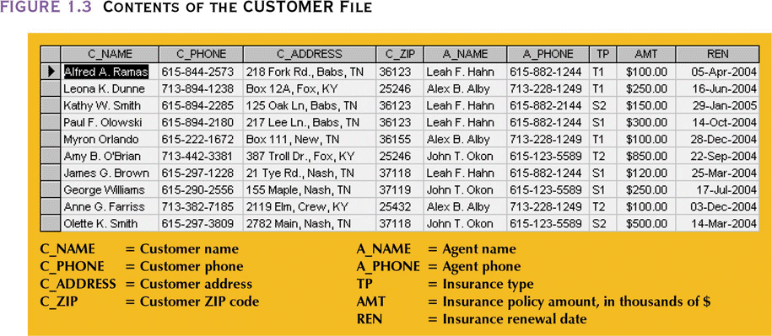
File Daftar Pelanggan

Slide 24
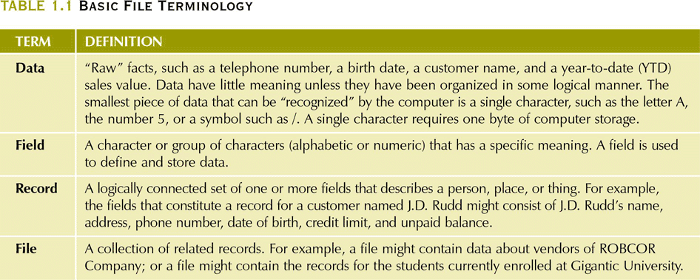
Terminologi File dasar

Slide 25
Contoh rancangan database awal
Spesialis DP menulis program untuk laporan :
  Ringkasan bulanan jenis dan nilai asuransi yang terjual oleh agen
  Laporan bulanan tentang pelanggan yang akan kontrak
  Laporan yang menganalisis ratio jenis asuransi terjual per agen
  Surat kontrak pelanggan yang sudah tercover
Laporan tambahan yang dibutuhkan

Slide 26
Contoh rancangan database awal
Departemen lain membutuhkan database tertulis
  Database SALES dibentuk untuk departemen sales
  Database AGEN diciptakan untuk departemen personalia

Slide 27
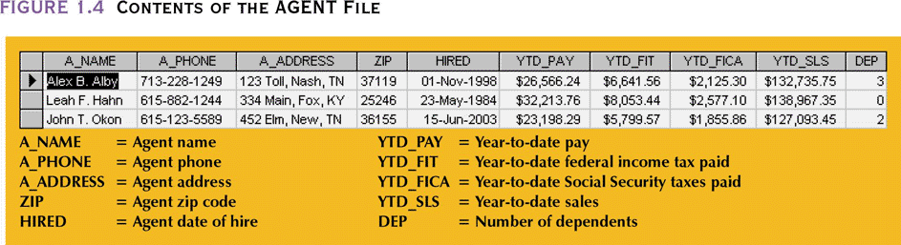
Isi file agen

Slide 28
Evolusi sistem file sederhana
Seperti pertumbuhan databases, sistem small juga berkembang
Setiap file digunakan untuk program aplikasinya
Setiap file milik individu atau departemen yang membuatnya

Slide 29
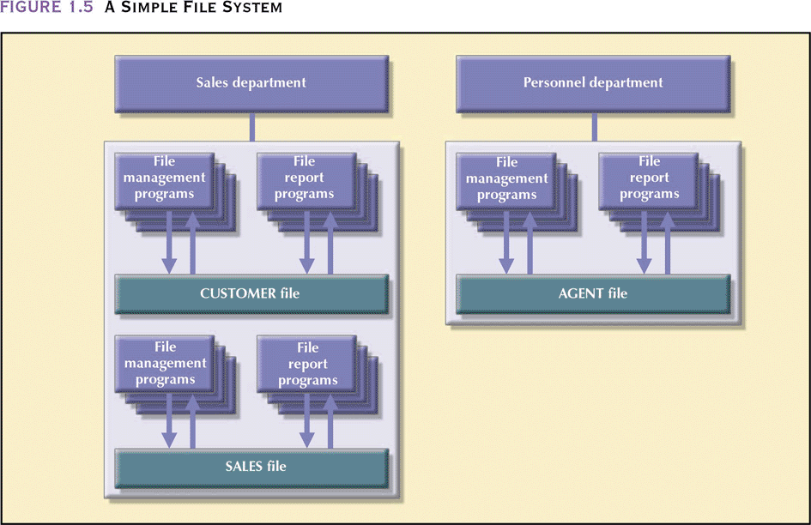
Contoh file sistem sederhana

Slide 30
Contoh rancangan database awal
Seperti sistem yang bertumbuh, kebutuhan akan pemrogram DP juga bertambah
Programer tambahan diangkat
Spesialis DP dikumpulkan kedalam DP manager, yang mensupervisi departemen DP
Aktifitas utama departemen (dan DP manager) membuat program

Slide 31
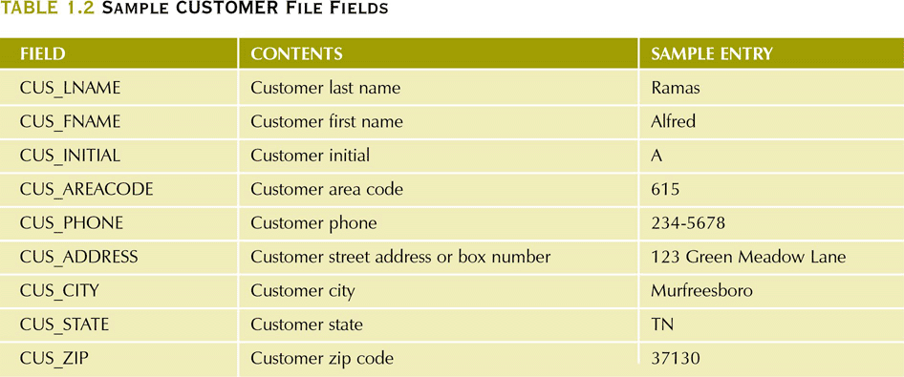
Contoh Field File Customer

Slide 32
Redundansi Data
Redundansi Data mengakibatkan ketidak konsistenan data
  Perbedaan versi data pada data yang sama namun berada pada tempat berbeda
Kesalahan semakin rumit bila hal yang sama terjadi pada beberapa file yang berbeda
Anomali Data terjadi ketika perubahan pada data redundan tidak dilakukan dengan baik

Slide 33
Anomali Data
Anomali modifikasi
  Terjadi ketika perubahan dilakukan pada data yang ada
Anomali Insertion
  Terjadi saat ada record baru
Anomali Deletion
  Terjadi saat penghapusan record

Slide 34
Database vs. Sistem File
Masalah yang ada pada sistem file mendorong dibutuhkannya database
Sistem File
  Banyak file terpisah dan tidak berhubungan
Database
  Berhubungan secara Lojik dan disimpan dalam satu penyimpan data lojik

Slide 35
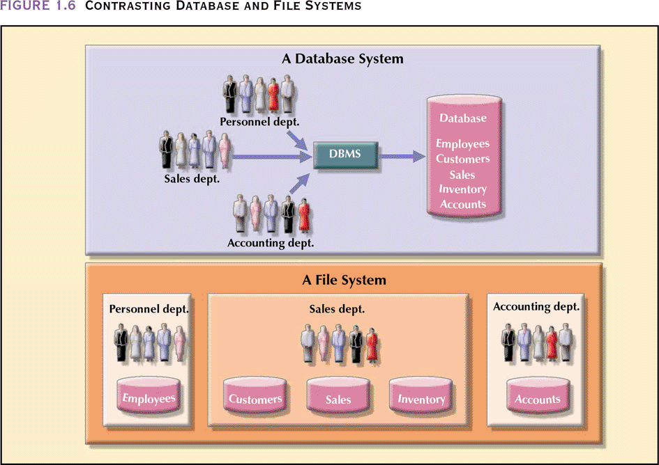
Perbedaan Database dan Sistem File

Slide 36
Lingkungan sistem Database
Sistem Database terdiri atas 5 bagian :
  Hardware
  Software
    Operating system software
    DBMS software
    Program Aplikasi dan software utility
  Manusia
  Prosedur
  Data

Slide 37
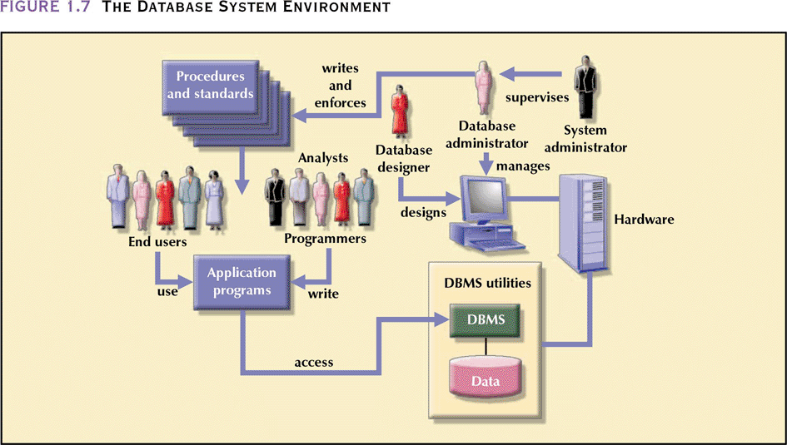
Lingkungan sistem Database

Slide 38
Fungsi DBMS
Menjamin integritas dan konsistensi data
  Pengelolaan Kamus data
    Mendefinisikan elemen data dan hubungannya
  Pengelolaan penyimpanan data
    Penyimpanan data dan yang berhubungan dengan bentuk data masukan, definisi laporan, dll.
  Presentasi dan Transformasi Data
    Menterjemahkan kebutuhan lojik ke perintah untuk mencari lokasi fisik dan menampilkan data yang dibutuhkan

Slide 39
Fungsi DBMS
  Security management
    Menjamin keamanan dan privasi data dalam database
  Multi-user access control
    Menciptakan struktur sedemikian sehingga dapat diakses secara multi user
  Backup and recovery management
    Menyediakan prosedur backup dan recovery data

Slide 40
Fungsi DBMS
  Data integrity management
    Menentukan aturan integritas untuk menghapus masalah integritas data
  Database access languages dan application programming interfaces
    Memungkinkan akses data dengan bahasa query
  Database communication interfaces
    Memungkinkan database untuk diterima end-user melalui lingkungan jaringan komputer

Slide 41
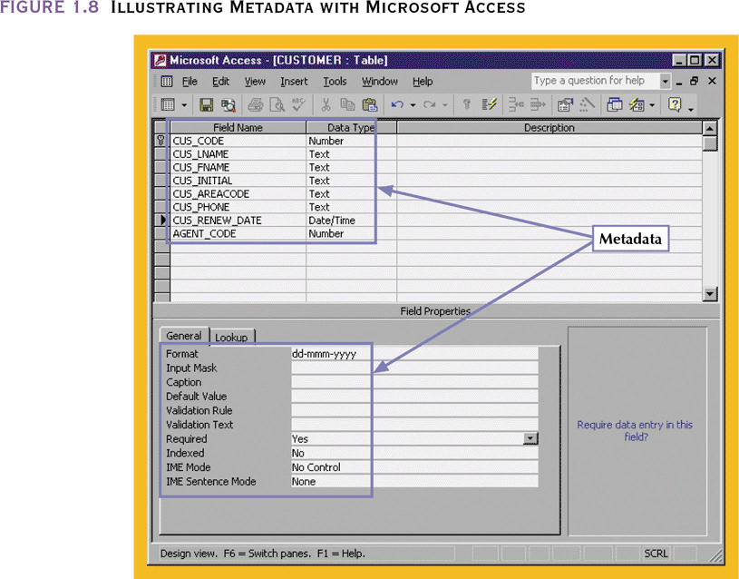
Ilustrasi Metadata dengan Microsoft Access

Slide 42
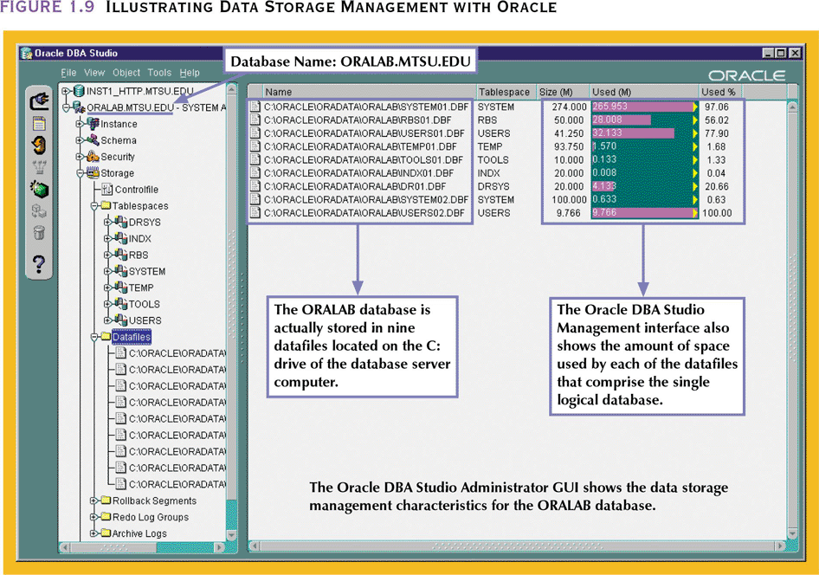
Ilustrasi manajemen simpanan data dengan Oracle

Slide 43
Model Relasional
Contoh : Tabel Karyawan
NIK | Nama | Tanggal lahir | Alamat | Gol Darah
1.2354 | Slamet Gondo | 12/03/1963 | JL Cakrawala | AB
1.4566 | Amir Samsudin | 1/04/1980 | JL. Arteri Raya | A
1.4567 | Sian Lie | 10/10/1980 | JL Gg Baru | B
. | . | . | . | .
. | . | . | . | .
. | . | . | . | .

Slide 44
Isu desain relasional
NIK | Nama | Tanggal lahir | Alamat | Gol Darah | Kode Jabatan | Nama Jabatan | Bagian | Tgl. Mulai | Tgl. Akhir
1.2354 | Slamet Gondo | 12/03/1963 | JL Cakrawala | AB | F4 | Manajer Sales | Penjualan | 1/09/01 | 30/09/02
1.2354 | Slamet Gondo | 12/03/1963 | JL Cakrawala | AB | D1 | Manajer Gudang | Gudang | 1/10/02 | 30/10/04
1.4566 | Amir Samsudin | 1/04/1980 | JL. Arteri Raya | A | F4 | Manajer Sales | Penjualan | 1/10/02 | -
1.4567 | Sian Lie | 10/10/1980 | JL Gg Baru | B | S1 | Sekretaris | Marketing | 01/05/01 | -

Slide 45
Isu desain relasional
Relasi KARYAWAN
NIK | Nama | Tanggal lahir | Alamat | Gol Darah
1.2354 | Slamet Gondo | 12/03/1963 | JL Cakrawala | AB
1.4566 | Amir Samsudin | 1/04/1980 | JL. Arteri Raya | A
1.4567 | Sian Lie | 10/10/1980 | JL Gg Baru | B

Slide 46
Relasi JABATAN
Kode Jabatan | Nama Jabatan | Bagian
F4 | Manajer Sales | Penjualan
D1 | Manajer Gudang | Gudang
S1 | Sekretaris | Marketing

Slide 47
Relasi PENUGASAN
NIK | Kode Jabatan | Tgl. Mulai | Tgl. Akhir
1.2354 | F4 | 1/09/01 | 30/09/02
1.2354 | D1 | 1/10/02 | 30/10/04
1.4566 | F4 | 1/10/02 | -
1.4567 | S1 | 01/05/01 | -

Slide 48
Sebuah relasi dan usulan dekomposisi
NIK | Nama Jabatan | Bagian
Relasi asli yang berisi data karyawan, jabatan, dan bagian
Usulan dekomposisi
NIK | Nama Jabatan
Nama Jabatan | Bagian

Slide 49
Operasi-operasi relasional
Memilih tupel-tupel yang memiliki karakteristik tertentu dan meletakkan tupel-tupel pilihan di dalam sebuah relasi yang baru. Ekspresi operasi ini :
  BARU ←SELECT from KARYAWAN where NIK = “1.2345”
Operasi PROJECT memungkinkan mengambil kolom dan meletakkannya ke dalam relasi yang baru
  SURAT ← PROJECT Nama, ALamat from KARYAWAN

Slide 50
KARYAWAN
NIK | Nama | Tanggal lahir | Alamat | Gol Darah
1.2354 | Slamet Gondo | 12/03/1963 | JL Cakrawala | AB
1.4566 | Amir Samsudin | 1/04/1980 | JL. Arteri Raya | A
1.4567 | Sian Lie | 10/10/1980 | JL Gg Baru | B
  BARU <-- SELECT from KARYAWAN where NIK = “1.2345”
BARU
NIK | Nama | Tanggal lahir | Alamat | Gol Darah
1.2354 | Slamet Gondo | 12/03/1963 | JL Cakrawala | AB

Slide 51
KARYAWAN
NIK | Nama | Tanggal lahir | Alamat | Gol Darah
1.2354 | Slamet Gondo | 12/03/1963 | JL Cakrawala | AB
1.4566 | Amir Samsudin | 1/04/1980 | JL. Arteri Raya | A
1.4567 | Sian Lie | 10/10/1980 | JL Gg Baru | B
SURAT ← PROJECT Nama, ALamat from KARYAWAN
SURAT
Nama | Alamat
Slamet Gondo | JL Cakrawala
Amir Samsudin | JL. Arteri Raya
Sian Lie | JL Gg Baru

Slide 52
Kesimpulan
Informasi adalah tidak sama dengan data, yang tersimpan dalam database
Untuk menerapkan dan mengelola sebuah database, dibutuhkan DBMS
Rancangan Database mendefinisikan struktur
Rancangan yang baik adalah penting

Slide 53
Kesimpulan
Awal database adalah sistem file
DBMS dibutuhkan karena mengelola sistem file semakin sulit seiring perkembangan sistem
DBMS dikembangkan untuk mempermudah sistem pengalamatan pada sistem file

Slide 54
Berbagai jenis basis data
Basis data operasional
Basis Data Terdistribusi
Basis data Eksternal

Slide 55
DATA MART DAN DATA WAREHOUSE
Data warehouse adalah basis data itu sendiri (basis data operasionla) yang sudah tersimpan dalam jangka waktu tertentu (5-10 tahun)
Perangkat analisis data warehouse : OLAP (online analytical Process)
Misal brp jumlah penjualan kuartal pertama

Slide 56
Data mining
Mengapa data mining ?
Dalam kehidupan sehari-hari manusia memproduksi banyak sekalai data :
Kedokteran, Bisnis. Cuaca, Olah Raga
Data adalah entitas yang tidak memiliki arti yang sering terabaikan
Data Mining : disiplin ilmu yang mempelajari metode untuk mengekstrak pengetahuan atau menemukan pola dari himpunan data yang sangat besar untuk keperluan manusia.
Himpunan data
Metode Data Mining
Pengetahuan

Slide 57
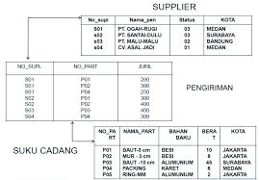
Himpunan data yang memiliki Atribut atau Feature
Yang bisa dikalkulasi (numerik) atau yang tidak bisa dihitung (nominal)

Slide 58
Metode Data Mining :
Estimasi (contoh stimasi pengiriman pizza metode estimasi Regresi Linier)
Prediksi (Dataset harga saham berbentuk time series, metode neural network : pengetahuan harga saham berbentuk rumus )
Klasifikasi (Klasifikasi lulusan mahasiswa (pengetahuan dengan klasifikasi C.45) berupa pohon keputusan
Klustering (Klustering pengetahuan dengan metode K-Means)
Assosiasi (assosiasi barang dan kekayaan : pengetahuan pengetahuan PP Growth)

